Slide 1
JAVA
李志華 2021-05-24

Slide 2
CONTENTS
目錄
01
Java 數組
02
Java日期時間
03
Java流、檔、IO
04
Java異常處理

Slide 3
01.Java 數組
數組如何創建，替換。

Slide 4
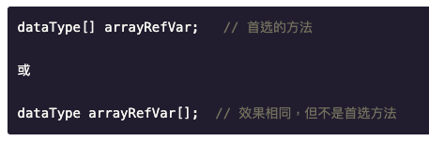

01.1 Java 數組
Java 語言中提供的數組是用來存儲固定大小的同類型元素。
你可以聲明一個數組變數，如 numbers[100] 來代替直接聲明 100 個獨立變數 number0，number1，....，number99。
本教程將為大家介紹Java數組的聲明、創建和初始化，並給出其對應的代碼。
聲明數組變數
首先必須聲明數組變數，才能在程式中使用數組。下麵是聲明數組變數的語法：
Java 語言使用 new操作符來創建數組，語法如下：
上面的語法語句做了兩件事：
一、使用 dataType[arraySize] 創建了一個數組。
二、把新創建的數組的引用賦值給變數 arrayRefVar。

Slide 5

01.2 Java 數組－創建
Java 語言使用 new操作符來創建數組，語法如下：
上面的語法語句做了兩件事：
一、使用 dataType[arraySize] 創建了一個數組。
二、把新創建的數組的引用賦值給變數 arrayRefVar。
另外，你還可以使用如下的方式創建數組。

Slide 6
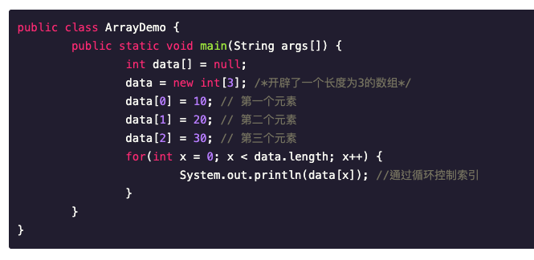
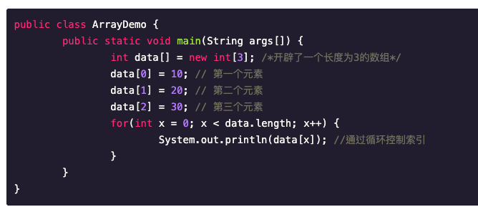
01.3 Java 數組－設值、取值
數組的元素是通過索引訪問的。數組索引從0開始，所以索引值從 0 到 arrayRefVar.length-1。
那麼當數組開闢空間之後，就可以採用如下的方式的操作：
數組的訪問通過索引完成，即：“數組名稱[索引]”，但是需要注意的是，數組的索引從0開始，所以索引的範圍就是0 ~ 數組長度-1，例如開闢了3個空間的數組，所以可以使用的索引是：0,1,2，如果此時訪問的時候超過了數組的索引範圍，會產生 java.lang.ArrayIndexOutOfBoundsException 異常資訊；
當我們數組採用動態初始化開闢空間後，數組裏面的每一個元素都是該數組對應數據類型的默認值；
數組本身是一個有序的集合操作，所以對於數組的內容操作往往會採用迴圈的模式完成，數組是一個有限的數據集合，所以應該使用 for 迴圈。
在 Java 中提供有一種動態取得數組長度的方式：數組名稱.length；

Slide 7
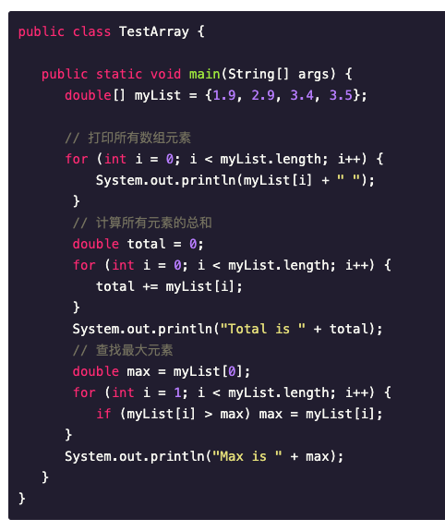
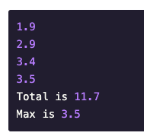
01.4 Java 數組－處理數組
數組的元素類型和數組的大小都是確定的，所以當處理數組元素時候，我們通常使用基本迴圈或者 foreach 迴圈。

Slide 8
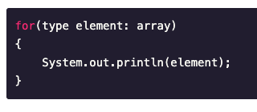
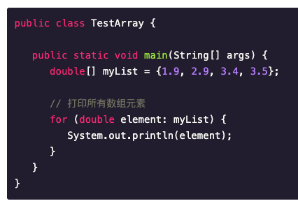
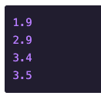
01.5 Java 數組－foreach 迴圈
JDK 1.5 引進了一種新的迴圈類型，被稱為 foreach 迴圈或者加強型迴圈，它能在不使用下標的情況下遍歷數組。
以上實例編譯運行結果如下：

Slide 9
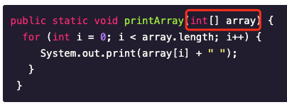

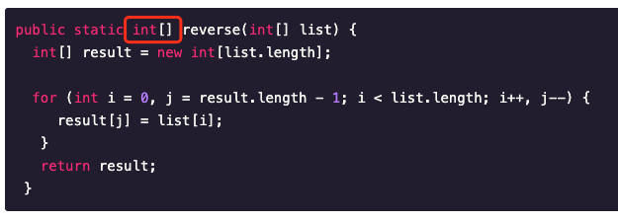
01.6 Java 數組－數組作為函數的參數
數組可以作為參數傳遞給方法。例如，下麵的例子就是一個列印 int 數組中元素的方法。
數組作為函數的返回值

Slide 10
01.7 Java 數組－Arrays 類
java.util.Arrays 類能方便地運算元組，它提供的所有方法都是靜態的。具有以下功能：
給數組賦值：通過 fill 方法。
對數組排序：通過 sort 方法,按昇冪。
比較數組：通過 equals 方法比較數組中元素值是否相等。
查找數組元素：通過 binarySearch 方法能對排序好的數組進行二分查找法操作。
序號 | 方法和說明
1 | public static int binarySearch(Object[] a, Object key) 用二分查找演算法在給定數組中搜索給定值的對象(Byte,Int,double等)。數組在調用前必須排序好的。如果查找值包含在數組中，則返回搜索鍵的索引；否則返回 (-(插入點) - 1)。
2 | public static boolean equals(long[] a, long[] a2) 如果兩個指定的 long 型數組彼此相等，則返回 true。如果兩個數組包含相同數量的元素，並且兩個數組中的所有相應元素對都是相等的，則認為這兩個數組是相等的。換句話說，如果兩個數組以相同順序包含相同的元素，則兩個數組是相等的。同樣的方法適用於所有的其他基本數據類型（Byte，short，Int等）。
3 | public static void fill(int[] a, int val) 將指定的 int 值分配給指定 int 型數組指定範圍中的每個元素。同樣的方法適用於所有的其他基本數據類型（Byte，short，Int等）。
4 | public static void sort(Object[] a) 對指定對象數組根據其元素的自然順序進行昇冪排列。同樣的方法適用於所有的其他基本數據類型（Byte，short，Int等）。

Slide 11
02.Java日期時間
日期的創建，修改，計算及對比

Slide 12


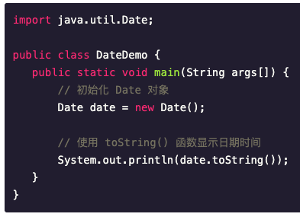

02.1 Java 日期時間
java.util包提供了Date類來封裝當前的日期和時間。 Date類提供兩個構造函數來實例化Date對象。
第一個構造函數使用當前日期和時間來初始化對象。
第二個構造函數接收一個參數，該參數是從1970年1月1日起的微秒數。
Java中獲取當前日期和時間很簡單，使用Date對象的 toString()方法來列印當前日期和時間，如下所示：

Slide 13
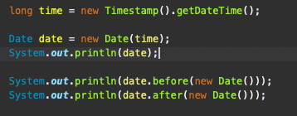
02.2 Java 日期時間－日期比較
Java使用以下三種方法來比較兩個日期：
使用getTime( ) 方法獲取兩個日期（自1970年1月1日經歷的微秒數值），然後比較這兩個值。
使用方法before()，after()和equals()。例如，一個月的12號比18號早，則new Date(99, 2, 12).before(new Date (99, 2, 18))返回true。
使用compareTo()方法，它是由Comparable介面定義的，Date類實現了這個介面。

Slide 14
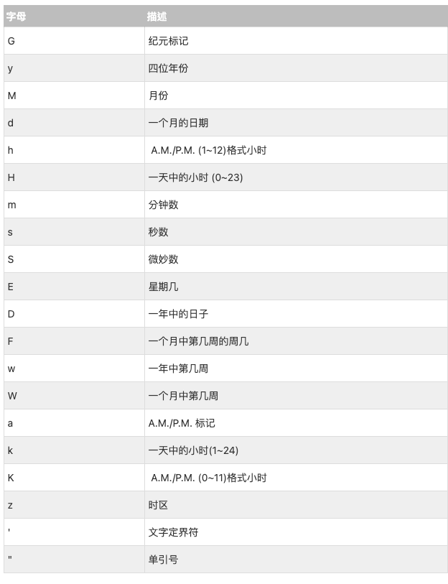
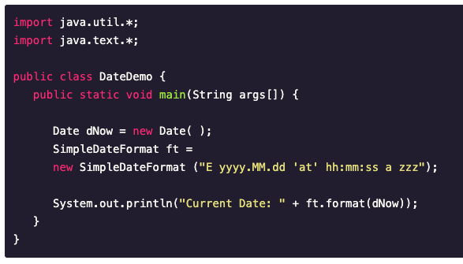

02.3 使用SimpleDateFormat格式化日期
SimpleDateFormat是一個以語言環境敏感的方式來格式化和分析日期的類。SimpleDateFormat允許你選擇任何用戶自定義日期時間格式來運行。例如：

Slide 15
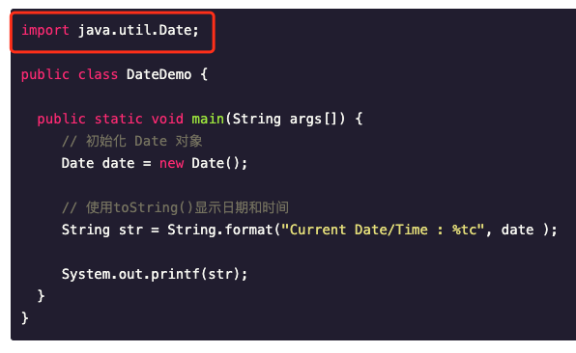

02.3 使用printf格式化日期
printf方法可以很輕鬆地格式化時間和日期。使用兩個字母格式，它以t開頭並且以下面表格中的一個字母結尾。例如：

Slide 16
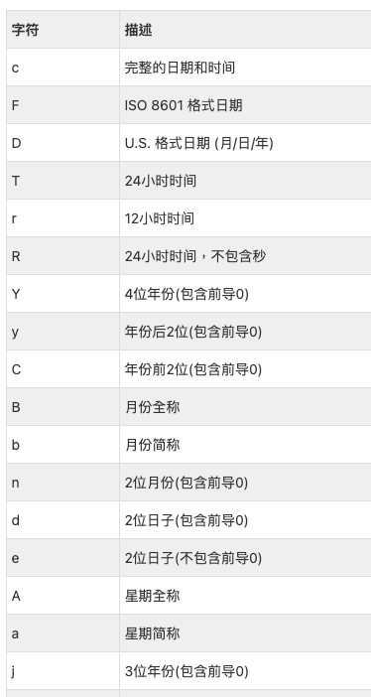
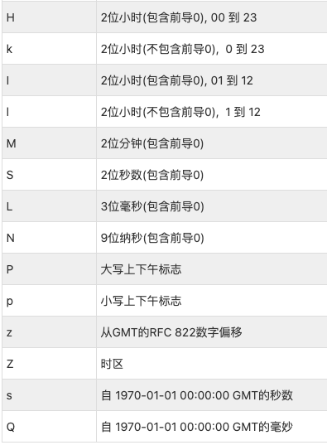
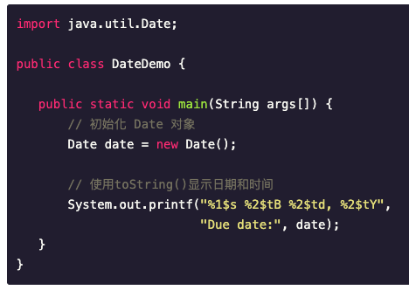

02.4 使用printf格式化日期
如果你需要重複提供日期，那麼利用這種方式來格式化它的每一部分就有點複雜了。因此，可以利用一個格式化字串指出要被格式化的參數的索引。
索引必須緊跟在%後面，而且必須以$結束。例如：

Slide 17
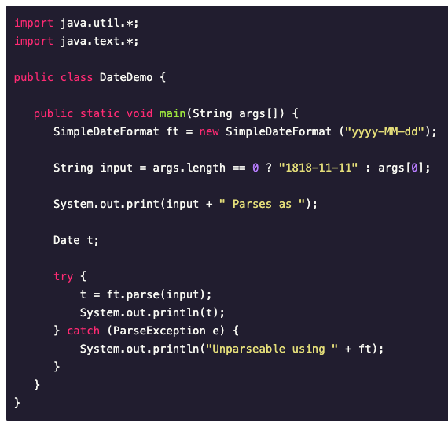
02.5 解析字串為時間
SimpleDateFormat 類有一些附加的方法，特別是parse()，它試圖按照給定的SimpleDateFormat 對象的格式化存儲來解析字串。

Slide 18
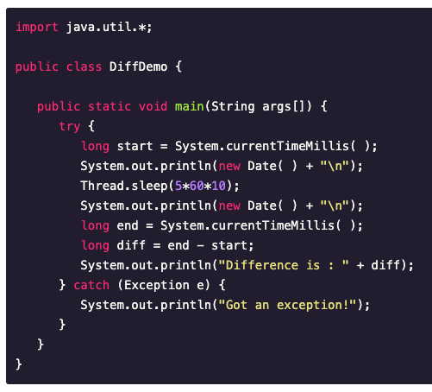
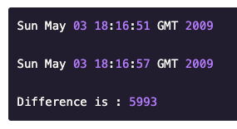
02.6 測量時間
下麵的一個例子表明如何測量時間間隔（以毫秒為單位）：

Slide 19






02.7 Calendar類
Calendar類的功能要比Date類強大很多，而且在實現方式上也比Date類要複雜一些。
Calendar類是一個抽象類，在實際使用時實現特定的子類的對象，創建對象的過程對程式員來說是透明的，只需要使用getInstance方法創建即可。
指定創建枚舉值
Add設置，c1所表的日期的10天後的日期，其他所有的數值會被重新計算

Slide 20
02.8 Calendar類對象字段類型
Calendar類對象字段類型
 | 描述
Calendar.YEAR | 年份
Calendar.MONTH | 月份
Calendar.DATE | 日期
Calendar.DAY_OF_MONTH | 日期，和上面的字段意義完全相同
Calendar.HOUR | 12小時制的小時
Calendar.HOUR_OF_DAY | 24小時制的小時
Calendar.MINUTE | 分鐘
Calendar.SECOND | 秒
Calendar.DAY_OF_WEEK | 星期幾

Slide 21
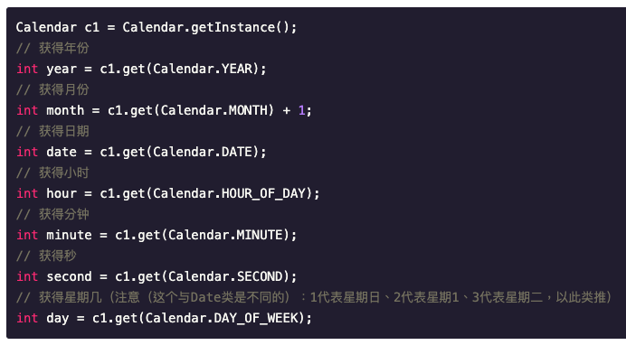
02.9 Calendar類對象資訊的獲得
Calendar類對象字段類型

Slide 22
03.Java流、檔、IO
瞭解JAVA提供了那些運算符及如何使用

Slide 23
03.1 Java 流(Stream)、檔(File)和IO
Java.io 包幾乎包含了所有操作輸入、輸出需要的類。所有這些流類代表了輸入源和輸出目標。
Java.io 包中的流支持很多種格式，比如：基本類型、對象、本地化字元集等等。
一個流可以理解為一個數據的序列。輸入流表示從一個源讀取數據，輸出流表示向一個目標寫數據。
Java為I/O 提供了強大的而靈活的支持，使其更廣泛地應用到檔傳輸和網路編程中。

Slide 24
03.2 讀取控制臺輸入
Java 的控制臺輸入由 System.in 完成。
為了獲得一個綁定到控制臺的字元流，你可以把 System.in 包裝在一個 BufferedReader 對象中來創建一個字元流。
下麵是創建 BufferedReader 的基本語法：
BufferedReader 對象創建後，我們便可以使用 read() 方法從控制臺讀取一個字元，或者用 readLine() 方法讀取一個字串。

Slide 25
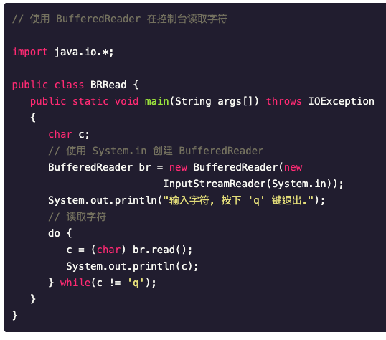
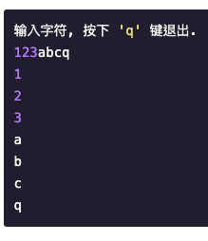
03.3 從控制臺讀取多字元輸入
每次調用 read() 方法，它從輸入流讀取一個字元並把該字元作為整數值返回。 當流結束的時候返回 -1。該方法拋出 IOException。
下麵的程式示範了用 read() 方法從控制臺不斷讀取字元直到用戶輸入 "q" 。

Slide 26
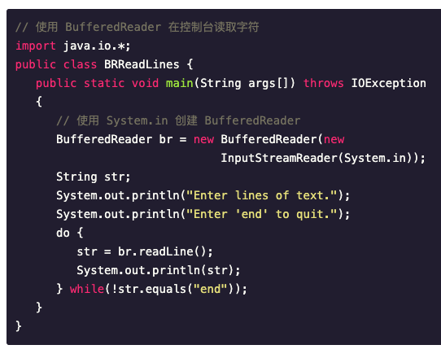
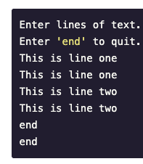
03.4 從控制臺讀取字串
從標準輸入讀取一個字串需要使用 BufferedReader 的 readLine() 方法。

Slide 27
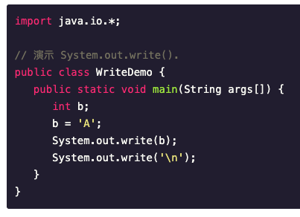

03.5 控制臺輸出
在此前已經介紹過，控制臺的輸出由 print() 和 println() 完成。這些方法都由類 PrintStream 定義，System.out 是該類對象的一個引用。
PrintStream 繼承了 OutputStream 類，並且實現了方法 write()。這樣，write() 也可以用來往控制臺寫操作。
下麵的例子用 write() 把字元 "A" 和緊跟著的換行符輸出到螢幕：
注意：write() 方法不經常使用，因為 print() 和 println() 方法用起來更為方便。

Slide 28
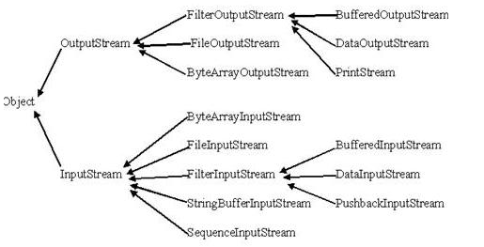
03.6 讀寫檔
如前所述，一個流被定義為一個數據序列。輸入流用於從源讀取數據，輸出流用於向目標寫數據。
下圖是一個描述輸入流和輸出流的類層次圖。
下麵將要討論的兩個重要的流是 FileInputStream 和 FileOutputStream：

Slide 29


03.7 FileInputStream
該流用於從檔讀取數據，它的對象可以用關鍵字 new 來創建。
有多種構造方法可用來創建對象。
可以使用字串類型的檔案名來創建一個輸入流對象來讀取檔：
也可以使用一個檔對象來創建一個輸入流對象來讀取檔。我們首先得使用 File() 方法來創建一個檔對象：

Slide 30
03.8 FileInputStream
序號 | 方法及描述
1 | public void close() throws IOException{}關閉此檔輸入流並釋放與此流有關的所有系統資源。拋出 IOException 異常。
2 | protected void finalize()throws IOException {}這個方法清除與該檔的連接。確保在不再引用檔輸入流時調用其 close 方法。拋出 IOException 異常。
3 | public int read(int r)throws IOException{}這個方法從 InputStream 對象讀取指定位元組的數據。返回為整數值。返回下一位元組數據，如果已經到結尾則返回 -1。
4 | public int read(byte[] r) throws IOException{}這個方法從輸入流讀取 r.length 長度的位元組。返回讀取的位元組數。如果是檔結尾則返回 -1。
5 | public int available() throws IOException{}返回下一次對此輸入流調用的方法可以不受阻塞地從此輸入流讀取的位元組數。返回一個整數值。

Slide 31


03.9 FileOutputStream
該類用來創建一個檔並向檔中寫數據。
如果該流在打開檔進行輸出前，目標檔不存在，那麼該流會創建該檔。
有兩個構造方法可以用來創建 FileOutputStream 對象。
也可以使用一個檔對象來創建一個輸出流來寫檔。我們首先得使用 File() 方法來創建一個檔對象：

Slide 32
03.10 FileOutputStream
序號 | 方法及描述
1 | public void close() throws IOException{}關閉此檔輸入流並釋放與此流有關的所有系統資源。拋出 IOException 異常。
2 | protected void finalize()throws IOException {}這個方法清除與該檔的連接。確保在不再引用檔輸入流時調用其 close 方法。拋出 IOException 異常。
3 | public void write(int w)throws IOException{}這個方法把指定的位元組寫到輸出流中。
4 | public void write(byte[] w)把指定數組中 w.length 長度的位元組寫到 OutputStream 中。

Slide 33
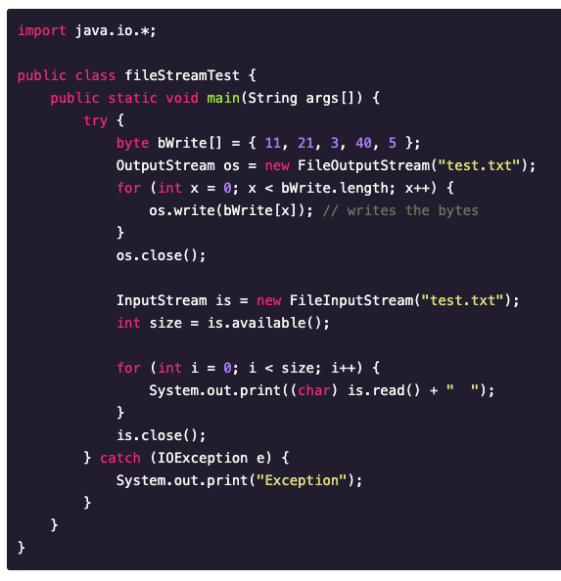
03.11 例子1
下麵是一個演示 InputStream 和 OutputStream 用法的例子
上面的程式首先創建檔 test.txt，並把給定的數字以二進位形式寫進該檔，同時輸出到控制臺上。

Slide 34
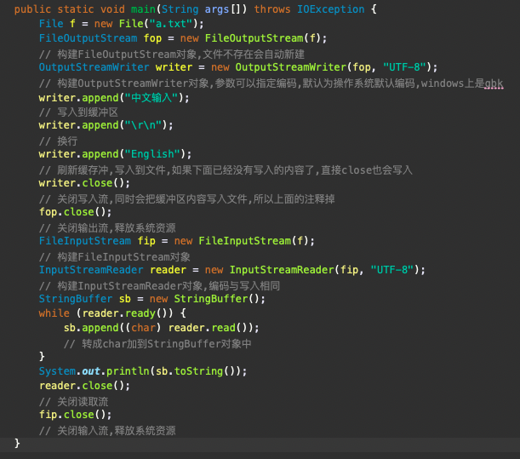

03.12 例子2
下麵是一個演示 InputStream 和 OutputStream 用法的例子

Slide 35
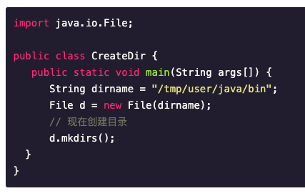
03.13 Java中的目錄
File 類中有兩個方法可以用來創建檔夾：
mkdir( ) 方法創建一個檔夾，成功則返回 true，失敗則返回 false。失敗表明 File 對象指定的路徑已經存在，或者由於整個路徑還不存在，該檔夾不能被創建。
mkdirs( ) 方法創建一個檔夾和它的所有父檔夾。
注意：Java 在 UNIX 和 Windows 自動按約定分辨檔路徑分隔符號。如果你在 Windows 版本的 Java 中使用分隔符號(/) ，路徑依然能夠被正確解析。

Slide 36
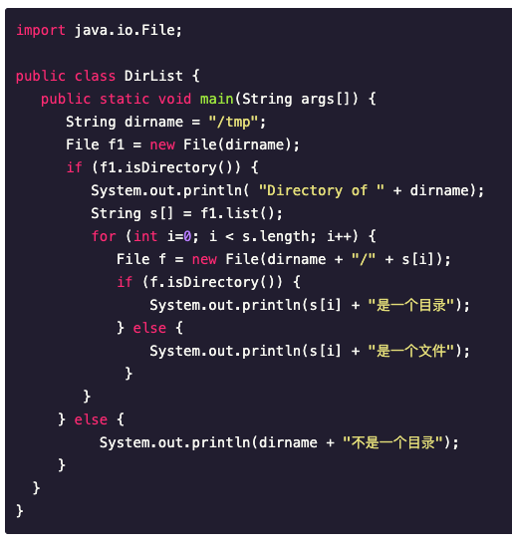
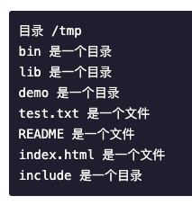
03.14 讀取目錄
一個目錄其實就是一個 File 對象，它包含其他檔和文件夾。
如果創建一個 File 對象並且它是一個目錄，那麼調用 isDirectory( ) 方法會返回 true。
可以通過調用該對象上的 list() 方法，來提取它包含的檔和文件夾的列表。

Slide 37
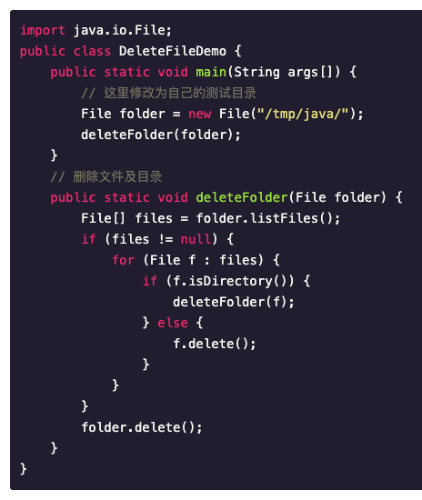
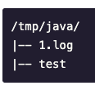
03.15 刪除目錄或檔
刪除檔可以使用 java.io.File.delete() 方法。
以下代碼會刪除目錄 /tmp/java/，需要注意的是當刪除某一目錄時，必須保證該目錄下沒有其他檔才能正確刪除，否則將刪除失敗。
測試目錄結構：

Slide 38
04.異常處理
瞭解JAVA提供了那些運算符及如何使用

Slide 39
04.1 什麼是異常？
程式運行時，發生的不被期望的事件，它阻止了程式按照程式員的預期正常執行，這就是異常。異常發生時，是任程式自生自滅，立刻退出終止，還是輸出錯誤給用戶？或者用C語言風格：用函數返回值作為執行狀態？在Java中即，Java在編譯或運行或者運行過程中出現的錯誤。
異常是程式中的一些錯誤，但並不是所有的錯誤都是異常，並且錯誤有時候是可以避免的。
異常發生的原因有很多，通常包含以下幾大類：
用戶輸入了非法數據。
要打開的檔不存在。
網路通信時連接中斷，或者 JVM 記憶體溢出。
這些異常有的是因為用戶錯誤引起，有的是程式錯誤引起的，還有其他一些是因為物理錯誤引起的。-
要理解 Java 異常處理是如何工作的，你需要掌握以下三種類型的異常：
檢查性異常：最具代表的檢查性異常是用戶錯誤或問題引起的異常，這是程式員無法預見的。例如要打開一個不存在檔時，一個異常就發生了，這些異常在編譯時不能被簡單地忽略。
運行時異常： 運行時異常是可能被程式員避免的異常。這些異常一般是由程式邏輯錯誤引起的，程式應該從邏輯角度盡可能避免這類異常的發生。
錯誤： 錯誤不是異常，而是脫離程式員控制的問題。錯誤在代碼中通常被忽略。例如，當棧溢出時，一個錯誤就發生了，它們在編譯也檢查不到的

Slide 40
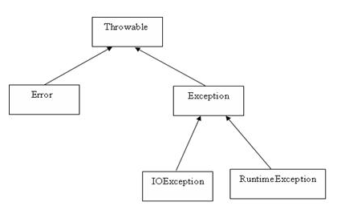
04.2 Exception 類的層次
所有的異常類是從 java.lang.Exception 類繼承的子類。
Exception 類是 Throwable 類的子類。除了Exception類外，Throwable 還有一個子類 Error 。
Java 程式通常不捕獲錯誤。錯誤一般發生在嚴重故障時，它們在 Java 程式處理的範疇之外。
Error 用來指示運行時環境發生的錯誤。

Slide 41
04.3 Java 內置異常類
Java 語言定義了一些異常類在 java.lang 標準包中,標準運行時異常類的子類是最常見的異常類。
異常 | 描述 | 異常 | 描述
ArithmeticException | 當出現異常的運算條件時，拋出此異常。例如，一個整數"除以零"時，拋出此類的一個實例。 | NegativeArraySizeException | 如果應用程式試圖創建大小為負的數組，則拋出該異常。
ArrayIndexOutOfBoundsException | 用非法索引訪問數組時拋出的異常。如果索引為負或大於等於數組大小，則該索引為非法索引。 | NullPointerException | 當應用程式試圖在需要對象的地方使用 null 時，拋出該異常
ArrayStoreException | 試圖將錯誤類型的對象存儲到一個對象數組時拋出的異常。 | NumberFormatException | 當應用程式試圖將字串轉換成一種數值類型，但該字串不能轉換為適當格式時，拋出該異常。
ClassCastException | 當試圖將對象強制轉換為不是實例的子類時，拋出該異常。 | SecurityException | 由安全管理器拋出的異常，指示存在安全侵犯。
IllegalArgumentException | 拋出的異常表明向方法傳遞了一個不合法或不正確的參數。 | StringIndexOutOfBoundsException | 此異常由 String 方法拋出，指示索引或者為負，或者超出字串的大小。
IllegalMonitorStateException | 拋出的異常表明某一線程已經試圖等待對象的監視器，或者試圖通知其他正在等待對象的監視器而本身沒有指定監視器的線程。 | UnsupportedOperationException | 當不支持請求的操作時，拋出該異常。
IllegalStateException | 在非法或不適當的時間調用方法時產生的信號。換句話說，即 Java 環境或 Java 應用程式沒有處於請求操作所要求的適當狀態下。 | IndexOutOfBoundsException | 指示某排序索引（例如對數組、字串或向量的排序）超出範圍時拋出。
IllegalThreadStateException | 線程沒有處於請求操作所要求的適當狀態時拋出的異常。

Slide 42
04.4 異常方法
下麵的列表是 Throwable 類的主要方法:
序號 | 方法及說明
1 | public String getMessage()返回關於發生的異常的詳細資訊。這個消息在Throwable 類的構造函數中初始化了。
2 | public Throwable getCause()返回一個Throwable 對象代表異常原因。
3 | public String toString()使用getMessage()的結果返回類的串級名字.
4 | public void printStackTrace()列印toString()結果和棧層次到System.err，即錯誤輸出流。
5 | public StackTraceElement [] getStackTrace()返回一個包含堆疊層次的數組。下標為0的元素代表棧頂，最後一個元素代表方法調用堆疊的棧底。
6 | public Throwable fillInStackTrace()用當前的調用棧層次填充Throwable 對象棧層次，添加到棧層次任何先前資訊中。

Slide 43
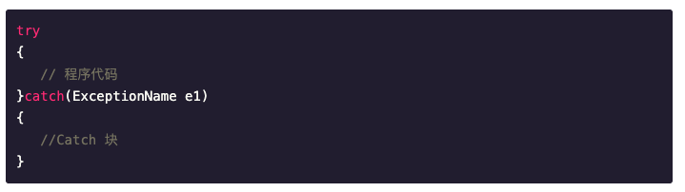
04.5 捕獲異常
使用 try 和 catch 關鍵字可以捕獲異常。try/catch 代碼塊放在異常可能發生的地方。
try/catch 代碼塊中的代碼稱為保護代碼，使用 try/catch 的語法如下：
Catch 語句包含要捕獲異常類型的聲明。當保護代碼塊中發生一個異常時，try 後面的 catch 塊就會被檢查。
如果發生的異常包含在 catch 塊中，異常會被傳遞到該 catch 塊，這和傳遞一個參數到方法是一樣。

Slide 44
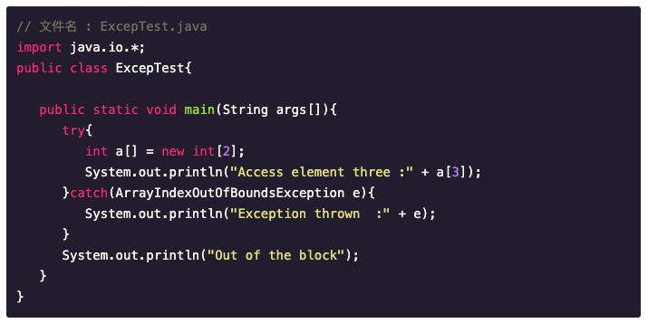

04.6 捕獲異常-實例
下麵的例子中聲明有兩個元素的一個數組，當代碼試圖訪問數組的第三個元素的時候就會拋出一個異常。

Slide 45
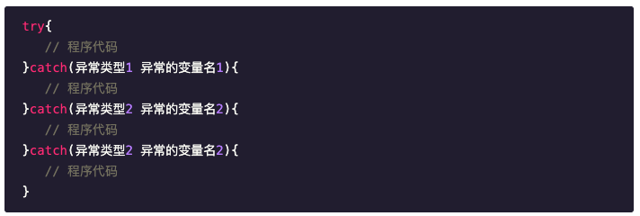
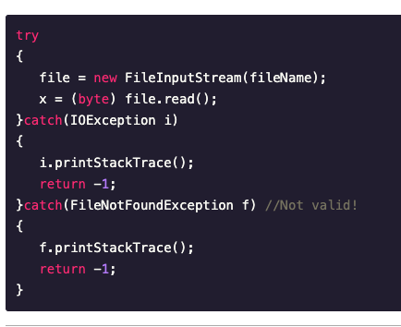
04.7 捕獲異常-多重捕獲塊
一個 try 代碼塊後面跟隨多個 catch 代碼塊的情況就叫多重捕獲。
多重捕獲塊的語法如下所示：

Slide 46
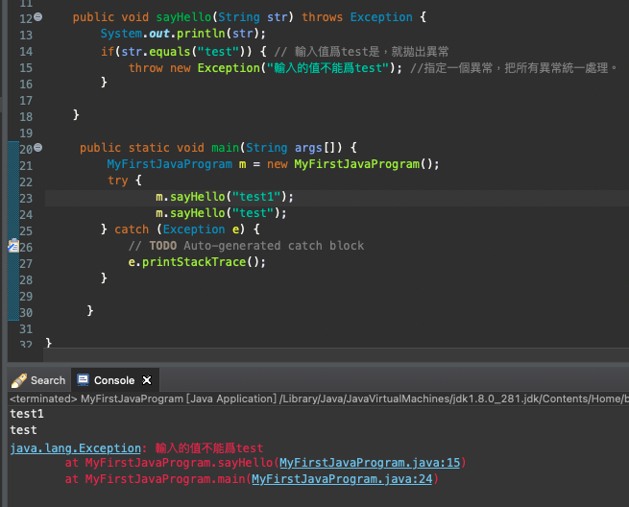
04.8 捕獲異常-throws/throw關鍵字
如果一個方法沒有捕獲一個檢查性異常，那麼該方法必須使用 throws 關鍵字來聲明。throws 關鍵字放在方法簽名的尾部。
也可以使用 throw 關鍵字拋出一個異常，無論它是新實例化的還是剛捕獲到的。
下麵方法的聲明拋出一個 RemoteException 異常：
使用場景：
1.想統一異常處理時。
2.可能出現的異常無法自行處理時。
3.讓調用者知道程式會發生什麼異常。

Slide 47
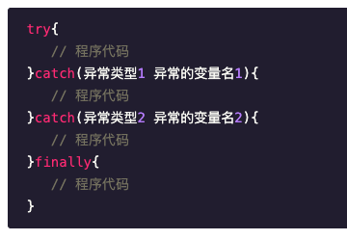
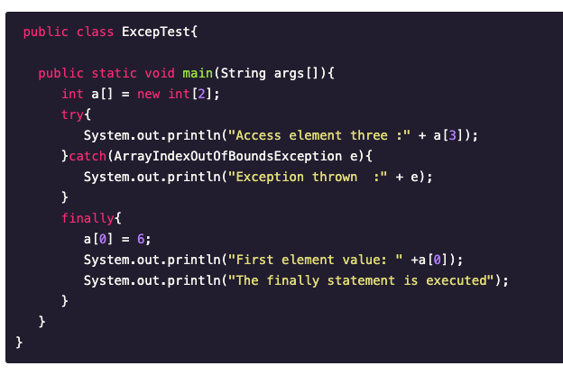
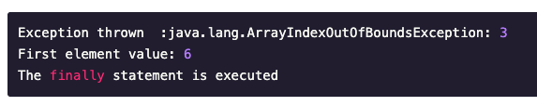
04.9 finally 關鍵字
finally 關鍵字用來創建在 try 代碼塊後面執行的代碼塊。
無論是否發生異常，finally 代碼塊中的代碼總會被執行。
在 finally 代碼塊中，可以運行清理類型等收尾善後性質的語句。
實例：
注意下麵事項：
catch 不能獨立於 try 存在。
在 try/catch 後面添加 finally 塊並非強制性要求的。
try 代碼後不能既沒 catch 塊也沒 finally 塊。
try, catch, finally 塊之間不能添加任何代碼。

Slide 48

04.10 聲明自定義異常
在 Java 中你可以自定義異常。編寫自己的異常類時需要記住下麵的幾點。
所有異常都必須是 Throwable 的子類。
如果希望寫一個檢查性異常類，則需要繼承 Exception 類。
如果你想寫一個運行時異常類，那麼需要繼承 RuntimeException 類。
只繼承 Exception 類來創建的異常類是檢查性異常類。

Slide 49
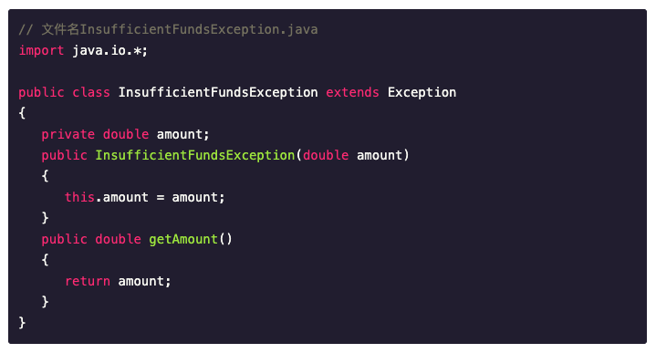
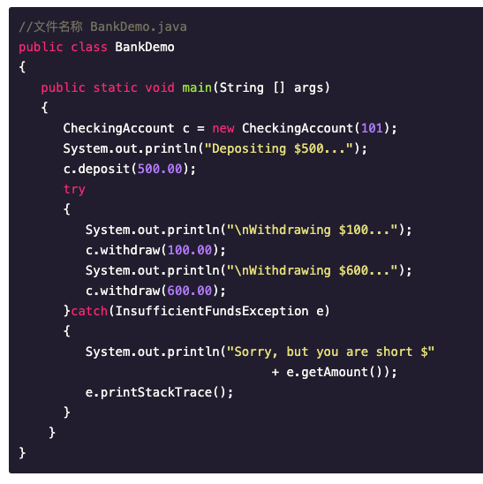
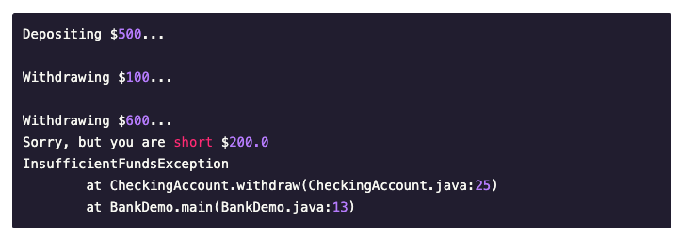
04.11 聲明自定義異常－實例

Slide 50
練習
習題1：
李，林，李，張，陳，他們的歲數分別爲20，31，15，17，30。當介面輸入1時歲數進行降序，輸入1時歲數進行昇冪。
習題2：
計算出2000年－2100年後的閏年，並算出閏的2月29日是周幾。
習題3：
在D盤abc檔夾下創建3個檔夾，並且在該檔夾下分別有3個檔夾，同時有2個檔。用程式顯示出abc檔夾下的所有檔案名稱
(包含檔及檔夾的)
習題4：
1.在上周的習題4基礎上加，把金額與數量交由檔配置，程式運行時讀取檔的配置從而顯示不同的結果。
2.創建一個自定義異常，當機器金額不夠時，提示：機器金額不足。並退還全部金額給客戶。

